Slide 1
MODULE 5

Slide 2
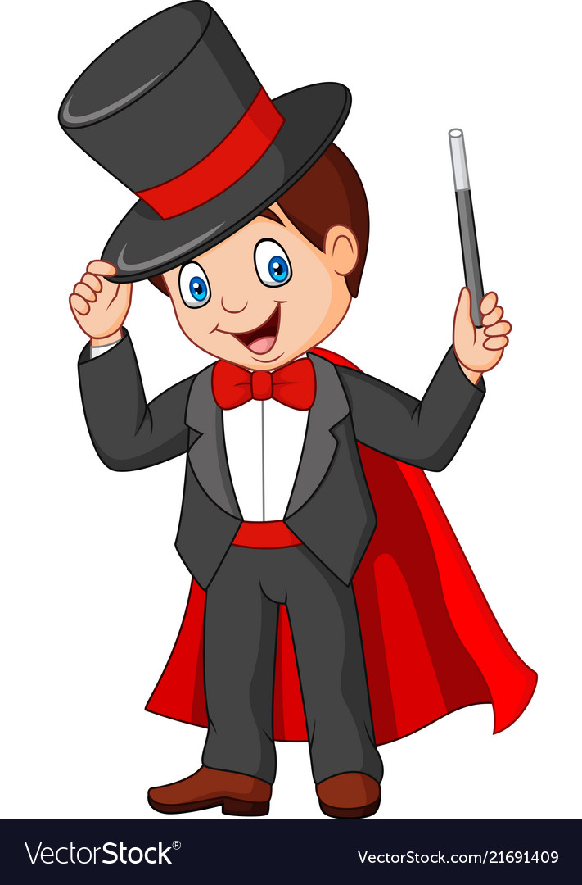
1. Quel est ton talent? What is your talent? Qu’est-ce que tu veux faire plus tard? What do you want to be later?
1 | 2 | 3 | 4 | 5 | 6 | 7
Mon talent, c’est My talent is Notre talent, c’est Our talent is | chanter singing danser dancing être pom-pom girl being a cheerleader faire de la magie doing magic jouer du piano playing the piano jouer du violon playing the violin jouer de la guitare (électrique) playing the (electric) guitar faire quelque chose d’important dans la vie to do something important in life | un jour one day plus tard later | je veux être I want to be | chanteur. a singer. chanteuse. a singer. danseur. a dancer. danseuse. a dancer. guitariste. a guitar player. musicien. a musician. musicienne. a musician. magicien. a magician. magicienne. a magician. | L’été dernier Last summer L’année dernière Last year | j’ai déjà gagné un concours I’ve already won a competition. j’ai déjà participé à un concours. I’ve already taken part in a competition.
 |  |  | je veux participer au concours. I want to take part in the competition. je veux gagner le concours. I want to win the competition.
tu veux être
you want to be
il veut être
he wants to be
elle veut être
she wants to be
on veut être
we want to be
nous voulons être
we want to be
vous voulez être
you want to be
ils veulent être
they want to be
elles veulent être
they want to be

Slide 3
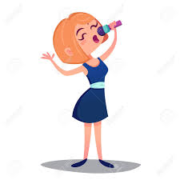
2. Qu’est-ce que tu dois faire pour gagner? What do you have to do to win? Qu’est-ce que tu ne peux pas faire? What can you not do?
1 | 2 | 3 | 4 | 5 | 6 | 7
Je dois I must Tu dois You must | d’abord first | remplir la fiche d’inscription fill in the application form participer au concours take part in the contest faire un clip vidéo make a video clip répéter tous les jours rehearse every day aller à l’audition go to the audition avoir confiance en moi be confident avoir confiance en toi be confident | puis then après after finalement finally | Repeat 3 | je peux I can tu peux you can | répéter chez moi/toi. rehearse at my/your place.
il doit
he must
elle doit
she must
on doit
we must
nous devons
we must
vous devez
you must
ils doivent
they must
elles doivent
they must
il peut
he must
elle peut
she must
on peut
we must
nous pouvons
we can
vous pouvez
you can
ils peuvent
they can
elles peuvent
they can
1 | 2 | 3 | 4 | 5
Je ne peux pas I must | aller à l’audition go to the audition participer au concours take part in the contest | parce que because car because puisque as | je dois I must tu dois you must | faire du babysitting babysit faire mes devoirs do my homework.
Noun 2 |  | Verb 2 | Noun 3 | Preposition 4 | Noun 5 |  |  |  |  | Connective 6 | Noun 7
le salon the living room le jardin the garden la cuisine the kitchen la salle à manger the dining room la salle de bains the bathroom ma chambre my bedroom | le bureau desk le canapé settee/sofa le lit bed la chaise chair la fenêtre window la table table la télé-satellite satellite TV | est is | dans in devant in front of derrière behind | sous under(neath) sur on | le bureau the desk le canapé the settee le lit the bed | le frigo the fridge l’armoire the wardrobe la chaise the chair | la machine à laver the washing machine le lavabo the wash basin la douche the shower | la fenêtre the window la table the table la télé-satellite the satellite TV |  |  | Repeat 5
 |  |  | entre between |  |  |  |  |  |  | et and
 |  |  | à côté next to en face opposite | à droite on the right à gauche on the left | du bureau the desk du canapé the settee | du lit the bed du frigo the fridge | de l’armoire the wardrobe de la chaise the chair |  | de la table the table de la douche the shower | de la douche the shower de la fenêtre the window

Slide 4

3. Des conseils. Advice
1
Chante plus fort! Sing louder! Enlève ton blouson! Take off your jacket! Éteins ton portable! Switch off your mobile phone! Fais plus d’efforts! Make more of an effort! Jette ton chewing-gum! Throw away your chewing gum! Regarde la caméra! Look at the camera! | Souris! Smile! Réveille-toi! Wake up! Ne fais pas ça! Don’t do that! N’oublie pas ta casquette! Don’t forget your cap! Change ton attitude! Change your attitude!

Slide 5

4. Qui est lemeilleur? Pourquoi? Who is the best? Why?
1 | 2 | 3 | 4
Pour moi For me À mon avis In my opinion Je pense que I think that | … a chanté le mieux … sang the best … va gagner le concours … is going to win the competition | parce qu’ because car because puisqu’ as | il est he is elle est she is | le plus the most le moins the least la plus the most la moins the least | ambitieux ambitieuse ambitious arrogante arrogant beau belle good-looking modeste modest | passionnée passionate professionnelle professional sûr de lui sûre d’elle confident travailleur travailleuse hard-working
 |  |  |  | le meilleur chanteur the best singer la meilleure chanteuse the best singer
 |  |  | il a he has elle a she has | le plus de talent the most talent la plus belle voix the nicest voice
 |  |  | il a fait le plus d’efforts he has made the most efforts elle a fait le plus d’efforts she has made the most efforts
 |  |  | il a chanté he has sung elle a chanté she has sung |  | le plus juste the most in tune le plus fort the loudest | le plus faux the most off key
mon plat préféré, c’ est
my favourite dish, it is

Slide 6


5.a Qu’est-ce tu as fait avant? Quelle est ton expérience? What have you done before? What is your experience?
1 | 2 |  | 3
Le week-end dernier Last weekend La semaine dernière Last week L’année dernière Next year Hier Yesterday | je suis I tu es you | il est he elle est she on est we | allé went (masculine) allée went (feminine) |  | … …
 | j’ai I tu as you | il a He elle a she on a we | reçu une invitation. received an invitation. participé à un concours. took part in a competition. beaucoup travaillé. worked a lot.
5.b Qu’est-ce tu vas faire après? What are you going to do after?
1 | 2 |  | 3 | 4
L’année prochaine Next year Un jour One day | je vais I am going tu vas you are going | il va he is going elle va she is going on va we are going | être to be | chanteur professionnel a professional singer. chanteuse preofessionnelle a professional singer. |  | danseur professionnel. a professional dancer. danseuse professionnelle. a professional dancer.
 |  |  | continuer to continue | mes études my studies |  | à jouer de la guitare to play the guitar
 |  |  | étudier to study | la médecine medecine |  | le droit law
 |  |  | aller to go | en Afrique to Africa |  | en France to France
 |  |  | chanter to sing | dans une émission musicale in a music TV show

